Slide 1
TUẦN 19
BÀI ĐỌC 1:
MÓN QUÀ (2 tiết)

Slide 2


Slide 3



Cùng chúng mình hát
BẦU VÀ BÍ

Slide 4
1. Sau khi nghe bài hát em cảm thấy thế nào?
2. Bài hát nhắc đến loại quả nào? Hãy chia sẻ hiểu biết của em về loại quả đó?
3. Hình ảnh quả bầu, bí gợi cho em nhớ đến ai?
4. Em hiểu thế nào về từ “giàn”? Qua bài hát em rút ra bài học gì?

Slide 5
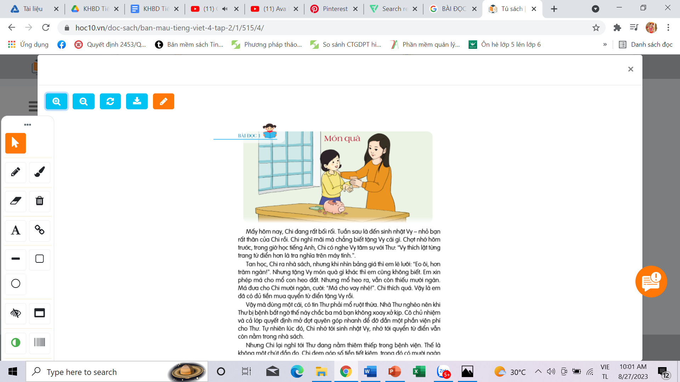
CHỦ ĐỀ:
TRÁI TIM YÊU THƯƠNG

Slide 6


Slide 7



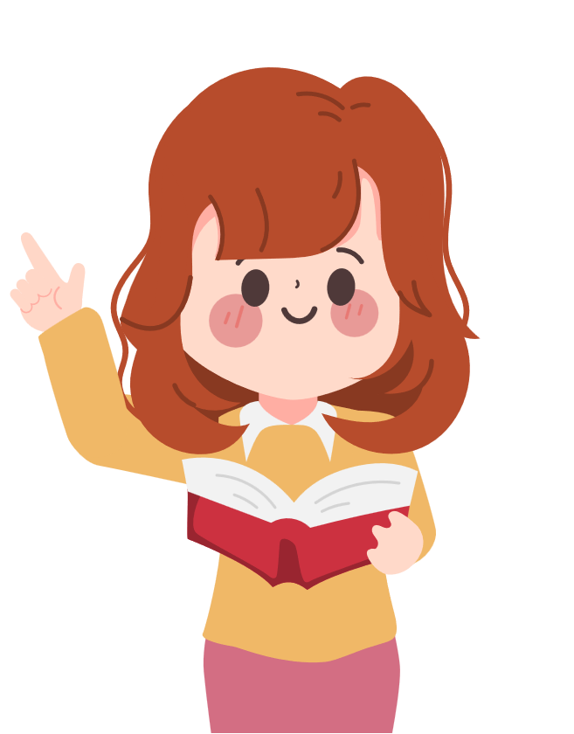

Mắt dõi
Tay dò
Tai nghe

Slide 8
Món quà
Mấy hôm nay, Chi đàn rất bối rối. Tuần sau là đến sinh nhật Vy – nhỏ bạn rất thân của Chi rồi. Chi nghĩ mãi mà chẳng biết tặng Vy cái gì. Chợt nhớ hôm trước, trong giờ học tiếng Anh, Chi có nghe Vy tâm sự với Thư: “ Vy thích lật từng trang từ điển hơn là tra nghĩa trên máy tính.”.

Slide 9
Tan học, Chi ra nhà sách, nhưng khi nhìn bảng giá thì em lè lưỡi: “ Eo, ôi, hơn tram ngàn!”. Nhưng tặng Vy món quà gì khá thì em cũng không biết. Em xin phép má cho mổ con heo đất. Nhưng mổ heo ra, vẫn còn thiếu mười ngàn. Má đưa cho Chi mười ngàn, cười: “ Má cho vay nhé!”. Chi thích quá. Vậy là em đã có đủ tiền mua quyển từ điển tặng Vy rồi.
Vậy mà đùng một cái, có tin Thư phải mổ ruột thừa. Nhà Thư nghèo nên khi Thư bệnh bất ngờ thế này chắc ba má bạn không xoay xở kịp. Cô chủ nhiệm và cả lớp quyết định mở đợt quyên góp nhanh để đỡ đần một phần viện phí cho Thư. Tự nhiên lúc đó, Chi nhớ tới sinh nhật Vy, nhớ tới quyển từ điển vẫn còn nằm trong nhà sách.

Slide 10
.
Nhưng Chi lại nghĩ tới Thư đang nằm thiêm thiếp trong bệnh viện. Thế là không một chút đắn đo, Chi đem góp số tiền tiết kiệm, trong đó có mười ngàn đồng sáng nay má vừa cho vay.
Vậy là sinh nhật Vy, Chi không có quyển từ điển để tặng bạn như dự kiến. Nhưng mà không sao, Chi sẽ làm cho bạn cái móc khóa thật đặc biệt, một cái móc khóa có hình quyển từ điển nhỏ xíu thật dễ thương.
TheoTRẦN TÙNG CHINH

Slide 11

1
Đoạn 1: Từ “Mấy hôm nay… máy tính .”
2
Đoạn 2: Từ “Tan học… tặng Vy rồi.”
3
Đoạn 3: Từ “Vậy mà … trong nhà sách.”
4
Đoạn 4: Từ “Nhưng … vừa cho vay.”
5
Đoạn 5: Từ “Mẹ của Giên … nhọ nồi”

Slide 12
Theo em, giọng đọc của bài đọc như thế nào?
Đọc bài với giọng đọc nhẹ nhàng, thể hiện cảm xúc trầm lắng khi biết tin về hoàn cảnh của bạn Thư.

Slide 13

Nhấn mạnh vào những từ ngữ khó đọc: bối rối, tâm sự, xoay xở, thiêm thiếp, đắn đo,..

Slide 14

Mấy hôm nay, Chi đàn rất bối rối. Tuần sau là đến sinh nhật Vy – nhỏ bạn rất thân của Chi rồi. Chi nghĩ mãi mà chẳng biết tặng Vy cái gì. Chợt nhớ hôm trước, trong giờ học tiếng Anh, Chi có nghe Vy tâm sự với Thư: “ Vy thích lật từng trang từ điển hơn là tra nghĩa trên máy tính.”.
Đoạn 1
Đoạn 2
Tan học, Chi ra nhà sách, nhưng khi nhìn bảng giá thì em lè lưỡi: “ Eo, ôi, hơn tram ngàn!”. Nhưng tặng Vy món quà gì khá thì em cũng không biết. Em xin phép má cho mổ con heo đất. Nhưng mổ heo ra, vẫn còn thiếu mười ngàn. Má đưa cho Chi mười ngàn, cười: “ Má cho vay nhé!”. Chi thích quá. Vậy là em đã có đủ tiền mua quyển từ điển tặng Vy rồi.

Slide 15
Vậy mà đùng một cái, có tin Thư phải mổ ruột thừa. Nhà Thư nghèo nên khi Thư bệnh bất ngờ thế này chắc ba má bạn không xoay xở kịp. Cô chủ nhiệm và cả lớp quyết định mở đợt quyên góp nhanh để đỡ đần một phần viện phí cho Thư. Tự nhiên lúc đó, Chi nhớ tới sinh nhật Vy, nhớ tới quyển từ điển vẫn còn nằm trong nhà sách.
Đoạn 3
Nhưng Chi lại nghĩ tới Thư đang nằm thiêm thiếp trong bệnh viện. Thế là không một chút đắn đo, Chi đem góp số tiền tiết kiệm, trong đó có mười ngàn đồng sáng nay má vừa cho vay.
Đoạn 4

Slide 16
Đoạn 5
Vậy là sinh nhật Vy, Chi không có quyển từ điển để tặng bạn như dự kiến. Nhưng mà không sao, Chi sẽ làm cho bạn cái móc khóa thật đặc biệt, một cái móc khóa có hình quyển từ điển nhỏ xíu thật dễ thương.
Theo TRẦN TÙNG CHINH

Slide 17


LUYỆN ĐỌC TRONG NHÓM
Yêu Cầu
Phân công đọc theo đoạn.
Tất cả thành viên đều đọc.
Giải nghĩa từ cùng nhau.

Slide 18


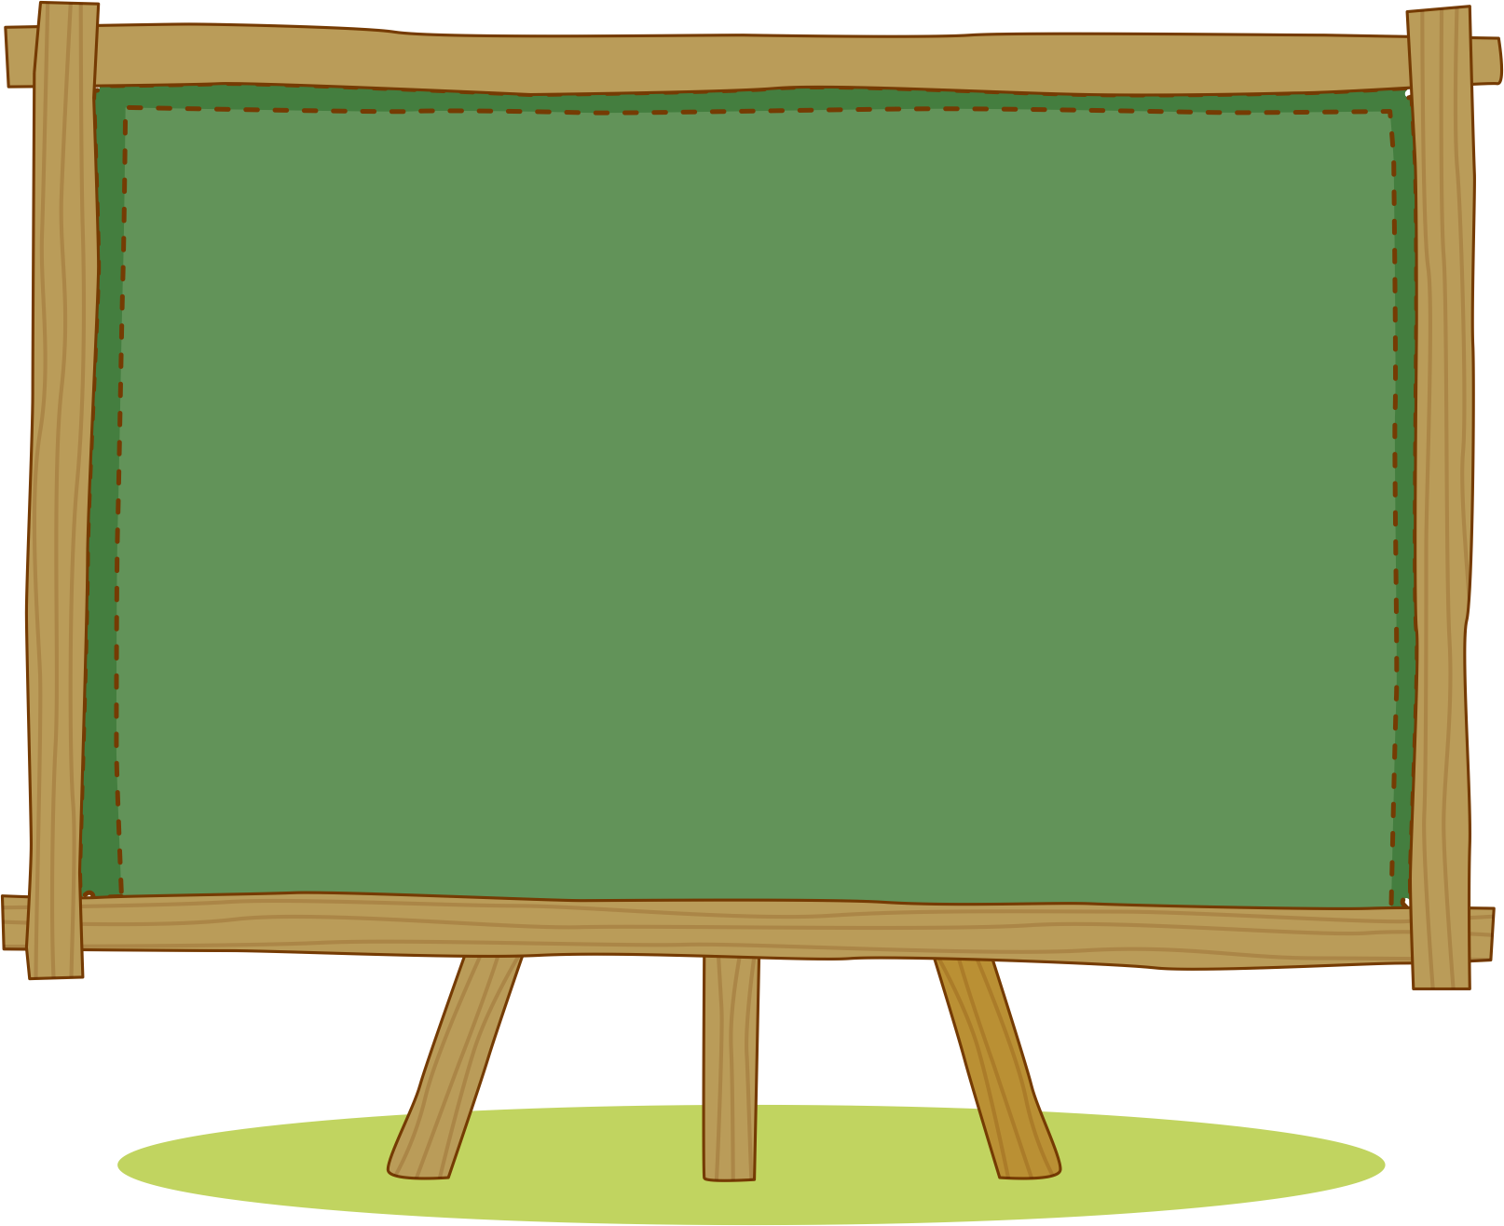
TỪ KHÓ
Bối rối:
Lúng túng, mất bình tĩnh, không biết nên xử trí thế nào.
Xoay xở:
Làm hết cách này đến cách khác để giải quyết cho được khó khăn hoặc để có được thứ mình cần.
Đắn đo:
Chưa biết nên hay không nên làm việc nào đó.

Slide 19

LUYỆN ĐỌC TRƯỚC LỚP
Tiêu chí đánh giá
1. Đọc đúng.
2. Đọc to, rõ.
3. Đọc ngắt, nghỉ đúng chỗ.

Slide 20



Slide 21

1. Chi định tặng Vy món quà gì trong dịp sinh nhật?
2. Chi đã làm thế nào để có đủ tiền mua món quà Vy yêu thích?
3. Vì sao Chi không thực hiện được dự định tặng Vy món quà đó?
4. Nếu là Vy, khi biết việc làm của Chi và nhận chiếc móc khóa do Chi tặng, em sẽ nói gì với bạn?
5. Nếu được đề nghị nói một câu về Chi, em sẽ nói gì?

Slide 22
1. Chi định tặng Vy món quà gì trong dịp sinh nhật?
Chi định tặng Vy món quà là quyển từ điển. Vì Vy từng tâm sự với Thư là Vy thích lật từng trang từ điển hơn là tra nghĩa trên máy tính.
2. Chi đã làm thế nào để có đủ tiền mua món quà Vy yêu thích?
Chi đã xin má mổ con heo đất và vay má mười ngàn để có đủ tiền mua món quà Vy yêu thích.

Slide 23
3. Vì sao Chi không thực hiện được dự định tặng Vy món quà đó?
Vì Thư phải mổ ruột thừa mà nhà Thư không xoay sở kịp nên Chi đã quyên góp số tiền mổ heo và vay má nên Chi không thực hiện được dự định tặng Vy món quà đó..
4. Nếu là Vy, khi biết việc làm của Chi và nhận chiếc móc khóa do Chi tặng, em sẽ nói gì với bạn?
Nếu là Vy, khi biết việc làm của Chi và nhận chiếc móc khóa do Chi tặng, em sẽ mình rất tự hào và cảm thấy vui vì hành động của cậu.
5. Nếu được đề nghị nói một câu về Chi, em sẽ nói gì?
Nếu được đề nghị nói một câu về Chi, em sẽ nói là Chi thật tốt bụng

Slide 24
Theo em, nội dung chính của bài như thế nào?
Câu chuyện kể về tình cảm bạn bè vô cùng cao đẹp.

Slide 25


Slide 26

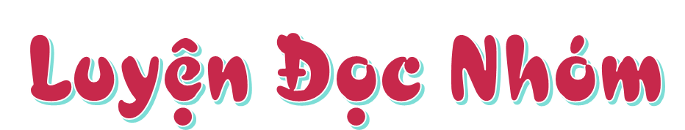
Yêu Cầu
Phân công đọc từng đoạn
Tất cả thành viên đều đọc.
Tiêu chí đánh giá
1. Đọc đúng.
2. Đọc to, rõ.
3. Đọc ngắt, nghỉ đúng chỗ.

Slide 27



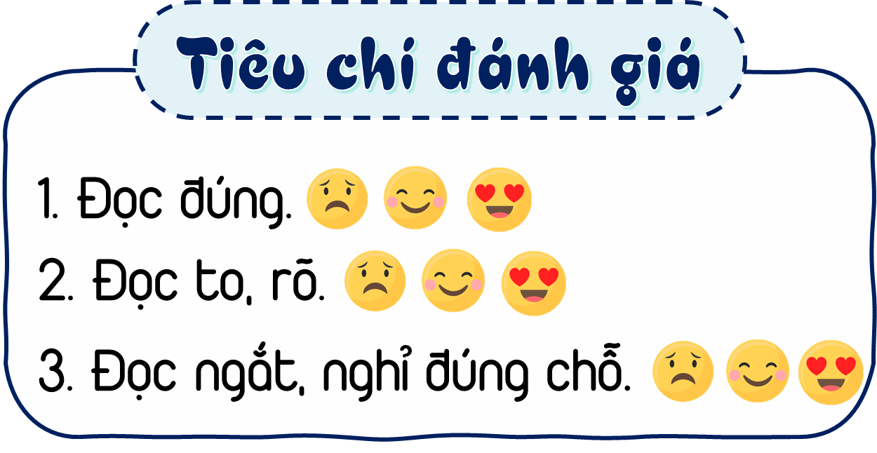

Slide 28
VẬN DỤNG,
TRẢI NGHIỆM

Slide 29

Em học tập được điều gì ở bạn Vy?

